Slide 1
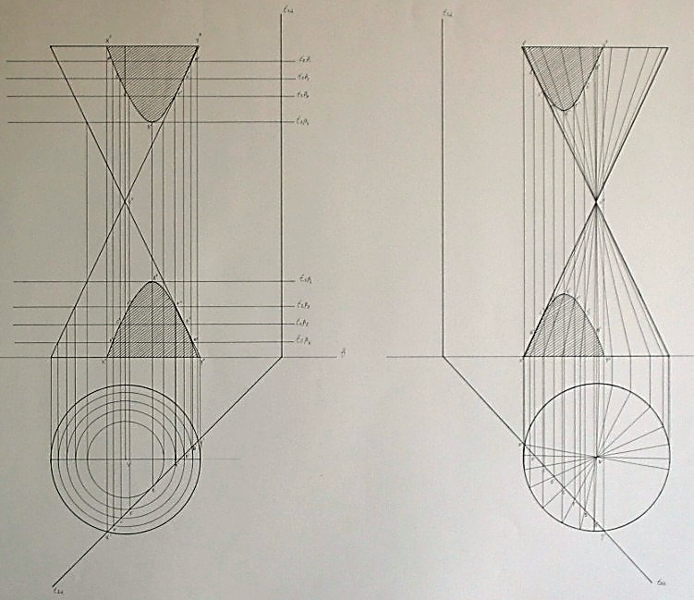
Geometria descrittiva dinamica
Indagine insiemistica sulla doppia proiezione ortogonale di Monge
LE OPERAZIONI GEOMETRICHE – L’IPERBOLE
sezione del cono con piano PROIETTANTE PARALLELO ALL’ASSE
Il disegno è stato eseguito nell’a. s. 1993/94
da De Santis Donatella
della classe 5 A
dell’Istituto Statale d’arte ‘’G. Mazara’’ di Sulmona
per la materia
“Teoria e applicazioni di Geometria descrittiva”
Insegnante: Prof. Elio Fragassi
Il materiale può essere riprodotto citando la fonte
Autore Prof. Arch. Elio Fragassi

Slide 2
LE CONICHE: L’IPERBOLE- Elementi del solido
Sia assegnato il cono circolare retto a doppia falda con la base d (d’; d’’) (circonferenza direttrice) parallela a π₁ e l’asse a(a’; a’’) parallelo a π₂ e perpendicolare a π₁.
d’’
Essendo il cono retto, su π₁ sarà C’≡V’ mentre saranno distinti su π₂ in C’’ (centro della circonferenza direttrice) centro della base e V’’ vertice del cono
V’’
La figura posta a fianco rappresenta un cono circolare retto a due falde con i relativi elementi geometrici che lo descrivono e definiscono
α
a’’
g’’
Considerando una doppia falda le generatrici
g (g’; g’’) sono costituite da segmenti finiti che hanno un estremo sulla direttrice della base e l’altro estremo sulla direttrice superiore e uniti tutti nel vertice V(V’; V’’)
C’’
d’’
lt
Date le caratteristiche geometriche descritte l’angolo al vertice (α) sarà uguale e costante per tutte le infinite posizioni delle generatrici.
g’
a’
≡
C’≡V’
d’

Slide 3
LE CONICHE: L’IPERBOLE- (1)
Sezione del cono con piano β proiettante – 1° metodo
∞
T₂x
Il piano β parallelo all’asse del cono, per la sua giacitura risulta essere proiettante su π₁ ed anche parallelo alle due generatrici g(g’; g’’) di colore rosso.
t₂α
t₂β
g’’
Definita la posizione del piano di sezione β esemplifichiamo le tre operazione relative all’algoritmo grafico di
g’’
t_{1α} ⊂ T_{1g}
1
α ⊂ g
t_{2α} ⊂ T_{2g}
(g ∩ β)
x’’
V’’
t_{1β} ∩ t_{1α}
T₁x ≡ x’
g ∩ β
P
2
β ∩ α
x
∞
α
t_{2β} ∩ t_{2α}
T₂x∈x’’≡t_{2β}
g’ ∩ x’
P’
3
g ∩ x
P
a’’
g’’ ∩ x’’
P’’
g’’
g’’
1- per la retta g(g’; g’’) conduciamo il piano α(t₁α; t₂α) proiettante in prima scelto per economia grafica
C’’
2- l’intersezione tra i due piani (α ∩ β) determina la retta
x (x’; x’’; T₁x; T₂x) proiettante in prima dove x’ ≡ T₁x mentre T₂x è traccia impropria
d’’
lt
T₁x
x’
≡
≡
P’
T₁g
g’
3- l’intersezione tra x e g determina P(P’; P’’) come intersezione della generatrice g con il piano α. Poiché x è proiettante su π₁ sarà x’ P’ mentre P’’∈ x’’ esce dall’area del disegno.
C’≡V’
a’
≡
≡
d’
g’
Per ogni operazione i punti sono due perché due sono le falde del cono immaginando la generatrice come retta infinita.
g’
t₁β
t₁α

Slide 4
LE CONICHE: L’IPERBOLE- (2)
In questa diapositiva si esplicitano i passaggi descritti dall’algoritmo grafico precedente per ogni generatrice del cono sezionata dal piano β proiettante in prima proiezione
Z’’
W’’
t₂α
t₂β
Collegando i punti così ottenuti si disegnano le curve di sezione su ciascuna falda del solido.
Asse traverso
Le due curve costituiscono l’iperbole risultante dalla sezione del cono con il piano β
Asintoti
V’’
Poiché il piano β è un piano proiettante, parallelo a due generatrici, la sezione si presenta con due rami sulle due falde appartenenti al piano di sezione ma in scorcio totale su π₁ e in scorcio parziale su π₂.
α
Asse non traverso
g’’
Le due rette appartenenti al piano di sezione e parallele alle due generatrici del cono vengono definite asintoti perché la curva di sezione si avvicina alle rette senza mai intersecarle determinando, inoltre due assi di simmetria uno traverso e l’altro non traverso.
X’’
C’’
Y’’
d’’
lt
≡
X’
Z’
I punti X(X’;X’’) e Y(Y’;Y’’) sono gli estremi della corda di sezione della direttrice inferiore del cono mentre i punti Z(Z’;Z’’) e W(W’;W’’) sono gli estremi della corda della direttrice della falda superiore del cono.
C’≡V’
a’
≡
d’
g’
t₁β
t₁α
Y’
≡
W’

Slide 5
LE CONICHE: L’IPERBOLE- (3)
Dopo aver eliminato tutte le costruzioni grafiche e le didascalie relative allo sviluppo dell’algoritmo grafico di cui alla diapositiva precedente l’elaborato si presenta come nella figura a fianco con la specifica degli elementi geometrici
Z’’
W’’
Asse traverso
Rimuovendo le didascalie che specificano gli elementi della parabola restano la curva e le rette di richiamo della punteggiata di sezione
Asintoti
V’’
Asse non traverso
Se eliminiamo, poi, anche tutte le rette di richiamo dei punti individuati con l’applicazione precedente resta in evidenza solamente la curva della parabola nella forma di scorcio totale su π₁, mentre su π₂ sono evidenziate i rami delle due curve appartenenti alle due falde del solido in scorcio parziale
X’’
C’’
Y’’
d’’
lt
≡
X’
Z’
C’≡V’
a’
≡
d’
Y’
≡
W’

Slide 6
LE CONICHE: L’IPERBOLE- (4)
Completate le operazioni di sezione l’iperbole si presenta come nel disegno a fianco
Immaginando di far scorrere la parte sezionata del cono restano evidenziate le due parti del solido e le curve di sezione delle due falde appartenenti al piano β di sezione evidenziando la differenza tra l’asse dell’iperbole e l’asse del solido.
Asse traverso
Asintoti
Asse del solido
Asse non traverso
La curva di sezione chiamata iperbole viene matematicamente così definita:
lt
Dicesi iperbole il luogo geometrico dei punti del piano che ha costante la differenza delle distanze da due punti fissi detti fuochi
C’≡V’
a’
≡

Slide 7
LE CONICHE: L’IPERBOLE- (5)
Sezione del cono con piano β proiettante – 2° metodo
t₂β
g’’
Il piano β parallelo all’asse del cono, per la sua giacitura risulta essere proiettante su π₁ ed anche parallelo alle due generatrici g(g’; g’’) di colore rosso.
g’’
T₂x
P’’
≡
P’’
t₂α
x’’
Con questo metodo si vuole utilizzare la procedura relativa alla intersezione tra due piani: α (ausiliario) e β (dato)
∞
t₁α ∩ t₁β
T₁x
α ∩ β
x' ; x"
x
V’’
t₂α ∩ t₂β
T₂x
Poiché con questo metodo si applicano gli algoritmi relativi all’intersezione tra due piani possiamo eliminare le generatrici in quanto il piano ausiliario α sezionando le falde genera circonferenze concentriche
a’’
T₂x
t₂α
≡
x’’
P’’
P’’
Il piano α seziona le falde del cono secondo una circonferenza orizzontale che varia di raggio al variare della sua quota
C’’
d’’
L’intersezione di α con β genera la retta orizzontale x(x’; x’’) che determina x’≡t₁β e x’’≡t₂α mentre la traccia è impropria
lt
T₁x
∞
L’intersezione della retta x con la circonferenza appartenente al piano α determina sulle due falde i punti P(P’; P’’) che fissano il luogo geometrico della curva detta iperbole
g’
P’
C’≡V’
a’
≡
d’
g’
Questo metodo applicato ad un piano α con quote diverse consente di trovare i punti P(P’, P’’) della curva sezione
P’
t₁β
≡
x’

Slide 8
LE CONICHE: L’IPERBOLE- (6)
In questa diapositiva si esplicitano i passaggi descrittivi dell’algoritmo grafico precedente per ogni diversa posizione del piano ausiliario α.
t₂β
Z’’
W’’
Poiché il piano β è un piano proiettante su π₁ e parallelo alle due generatrici g(g’; g’’), le sezioni sulle due falde si presentano appartenenti al piano di sezione in scorcio parziale mentre su π₁ si presenta sotto forma di scorcio totale.
Asse traverso
Asintoti
V’’
Collegando i punti così ottenuti si disegnano le curve di sezione su ciascuna falda del solido.
Asse non traverso
Le due curve costituiscono l’iperbole risultante dalla sezione del cono con il piano β
I punti X(X’;X’’) e Y(Y’;Y’’) sono gli estremi della corda di sezione della direttrice inferiore del cono mentre i punti Z(Z’;Z’’) e W(W’;W’’) sono gli estremi della corda della direttrice della falda superiore del cono.
X’’
C’’
Y’’
d’’
lt
Le due rette appartenenti al piano di sezione e parallele alle due generatrici del cono vengono definite asintoti perché la curva di sezione si avvicina alle rette senza mai intersecarle determinando, inoltre due assi di simmetria uno traverso e l’altro non traverso.
≡
g’
X’
Z’
C’≡V’
a’
≡
d’
g’
Y’
t₁β
≡
W’

Slide 9
LE CONICHE: L’IPERBOLE- (7)
Dopo aver eliminato tutte le costruzioni grafiche e le didascalie relative allo sviluppo dell’algoritmo grafico di cui alla diapositiva precedente l’elaborato si presenta come nella figura a fianco con la specifica degli elementi geometrici
Asse traverso
Rimuovendo le didascalie che specificano gli elementi della parabola restano la curva e le rette di richiamo della punteggiata di sezione
Asintoti
V’’
Asse non traverso
Eliminiamo anche le generatrici parallele al piano di sezione
C’’
d’’
Se eliminiamo, poi, anche tutte le rette di richiamo dei punti individuati con l’applicazione precedente resta in evidenza solamente la curva della parabola nella forma di scorcio totale su π₁, mentre su π₂ sono evidenziate i rami delle due curve appartenenti alle due falde del solido in scorcio parziale
lt
C’≡V’
a’
≡
d’

Slide 10
LE CONICHE: L’IPERBOLE- (8)
Immaginando di far scorrere la parte sezionata del cono restano evidenziate le due parti del solido e le curve di sezione delle due falde appartenenti al piano β di sezione evidenziando la differenza tra l’asse dell’iperbole e l’asse del solido.
Assi dell’iperbole
Superfici racchiuse dai rami dell’iperbole
V’’
Asintoti
Asse del solido
a’’
La curva di sezione chiamata iperbole viene matematicamente così definita:
C’’
d’’
lt
Dicesi iperbole il luogo geometrico dei punti del piano che ha costante la differenza delle distanze da due punti fissi detti fuochi
C’≡V’
a’
≡
d’
Iperbole in scorcio totale

Slide 11
Per maggiore completezza ed approfondimento degli argomenti si può consultare il seguente sito
https://www.eliofragassi.it/

